Slide 1
护教学 05
apologetics

Slide 2
基督教信仰的预设
基督教信仰的预设是：神在圣经中的自我启示是人类最高的“思想法则”，因此启示（圣经）证明人类所有知识的合理性。The Christian presupposition, God’s revelation of himself in Scripture, is the highest “law of thought” for human beings. Scripture, therefore, justifies all human knowledge

Slide 3
宗教性性质
无神论者、人文主义者 与世俗主义者 , 他们所拥有的预设 与他们的言论也像其他宗教团体一样，同样带有绝对性的语气。
他们的预设 与他们的言论同样是群体性 并且带有情感的。
他们的预设 与他们的言论同样是拒绝受任何外在权柄查证。
They are also religious although they claim to be irreligious
Humanism is a philosophical and ethical stance that emphasizes the value and agency of human beings, individually and collectively, and generally prefers critical thinking and evidence (rationalism and empiricism) over acceptance of dogma or superstition.

Slide 4
基督徒的前提 Christian presuppositions
圣经是自我证成 （自我证明的） scriptures justifies itself
因为没有在圣经之上的终极权威 no more ultimate authority
唯独圣经才有资格验证圣经自己。
如果圣经的证明是来自圣经。唯有圣经能够有权柄证实她自己。
那么这样的理论不是自圆其说吗？这不是一种循环式论证？

Slide 5
约翰福音
8:17.你们的律法上也记着说：『两个人的见证是真的。』18.我是为自己作见证，还有差我来的父也是为我作见证。」19.他们就问他说：「你的父在哪里？」耶稣回答说：「你们不认识我，也不认识我的父；若是认识我，也就认识我的父。」

Slide 6
约翰福音 5:34.其实，我所受的见证不是从人来的；然而，我说这些话，为要叫你们得救。35.约翰是点着的明灯，你们情愿暂时喜欢他的光。36.但我有比约翰更大的见证；因为父交给我要我成就的事，就是我所做的事，这便见证我是父所差来的。37.差我来的父也为我作过见证。你们从来没有听见他的声音，也没有看见他的形象。38.你们并没有他的道存在心里；因为他所差来的，你们不信。39.你们查考圣经，因你们以为内中有永生；给我作见证的就是这经。

Slide 7
约翰福音 15:26.
但我要从父那里差保惠师来，就是从父出来真理的圣灵；他来了，就要为我作见证。

Slide 8


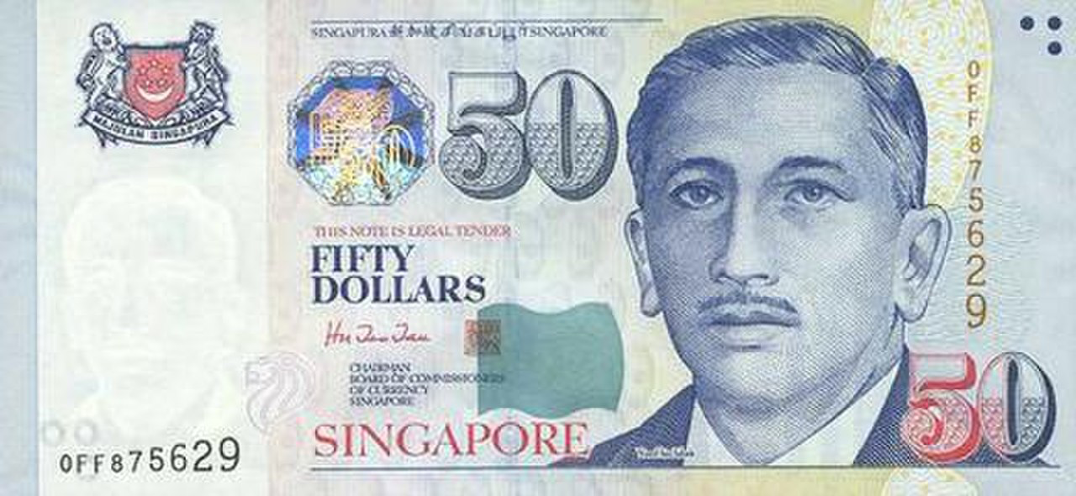

钞票自身的特质 （内证）
发行钞票的国家银行（外证）
不接受任何其它国家的鉴定
不接受任何其它国家的钞票特质为标准。

Slide 9
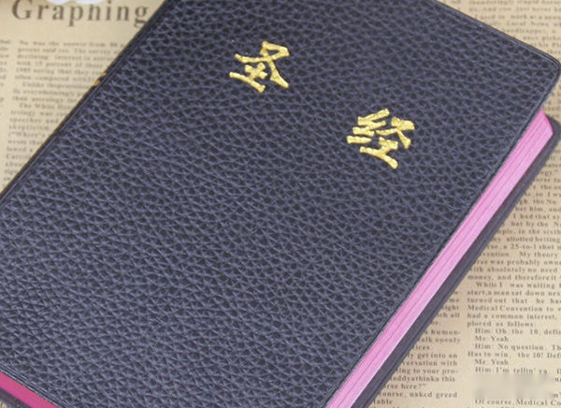
圣经自身的特质（内证/自证）
默示圣经的圣灵 （外证/作者）

Slide 10
圣经如何自证？
神的自我宣告
66卷，30多位作者，却是整合一致的世界观
历史中预言的应验
透过历史的渐进启示
旧约预言应验在基督身上
超越文化与时代的适用性
人性与世界的堕落的揭露
个人与群体生命的改变

Slide 11
循环式论证 circularity
启示是绝对的
启示（圣经）是神的话
是上帝绝对的话
启示（圣经）是审核一切的标准
所以启示（圣经）是绝对的

Slide 12
所相信的依据是什么？依据从哪里来？
What is the basis of your justification?
你凭什么这样相信与认为？
你最终审核的标准从哪里来？
你使用什么标准来衡量对与错，是与非？
你如何证明？

Slide 13
循环式论证 circularity
每一种哲学都必须用它自己的标准来证明它的结论。否则它就是不一致的。
相信人类理性是终极权威的人(理性主义者)，就必须在他们的理性主义论证中预先假定理性的终极权威。
Every philosophy must use its own standards in proving its conclusions; otherwise, it is simply inconsistent. Those who believe that human reason is the ultimate authority (rationalists) must presuppose the authority of reason in their arguments for rationalism.Frame, J. M. (2015). Apologetics: A Justification of Christian Belief (J. E. Torres, Ed.; Second edition, p. 11). P&R Publishing.
理性是绝对的
理性能明白一切真理
理性是审核一切的标准
所以理性是绝对的

Slide 14
循环式论证 circularity
理性是绝对的
理性能明白一切
理性是审核一切的标准
所以理性是绝对的

Slide 15
循环式论证 circularity
启示是绝对的
理性是绝对的
启示（圣经）是神的话
是上帝绝对的话
启示（圣经）是审核一切的标准
所以启示（圣经）是绝对的
理性能明白一切
理性是审核一切的标准
所以理性是绝对的

Slide 16
循环式论证 circularity
启示是终极权威
Ultimate criterion
理性是终极权威
Ultimate criterion
启示是神的话
启示是绝对的
启示是审核一切的标准
理性能明白
理性是绝对的
因为理性是审核一切的标准

Slide 17
循环式论证 circularity
启示见证上帝存在
理性认为没有上帝
圣经告诉我
上帝的话是绝对的
圣经是上帝的话
理性的原因如：A、B、C
理性是审核一切的标准
理性是绝对的
所以理性认为没有上帝

Slide 18
循环式论证 circularity
上帝存在
太空狗是存在
圣经告诉我
上帝是绝对的
圣经是上帝的话
所以上帝是存在的
请问你是如何知道
太空狗是存在的？

Slide 19
循环式论证 circularity 泛神或多佛宗教
佛存在
Ultimate criterion
终极准则
佛经是佛的话
佛是绝对的
佛经是审核一切的标准
所以佛是存在的

Slide 20
循环式论证 circularity 泛神或多佛宗教
佛存在
有许多不同的佛
不同的佛说不同的话
Inconsistency 不一致
Incoherence 不连贯
佛经其实反映的是不同佛的看法。
没有一位佛是绝对的
佛经是佛的话
佛是绝对的
佛经是审核一切的标准
所以佛是存在的

Slide 22
循环式论证 circularity
启示是绝对的
理性是绝对的
启示（圣经）是上帝绝对的话
启示（圣经）是审核一切的标准
所以启示（圣经）是绝对的
理性能明白一切
理性是审核一切的标准
所以理性是绝对的

Slide 23
循环式论证 circularity 科学主义
科学主义：
科学是绝对的、
Ultimate criterion
终极准则
科学能够验证一切
科学是审核一切真理的标准
所以科学是绝对的

Slide 24
循环式论证 circularity 科学主义
理性是终极权威
Ultimate criterion
Ultimate criterion
终极准则
理性能明白一切
理性是审核一切的标准
所以理性是绝对的

Slide 25
循环式论证 circularity 独一神宗教
犹太教的上帝存在
Ultimate criterion
终极准则
旧约圣经告诉我
旧约圣经是上帝绝对的话
所以上帝是存在的

Slide 26
旧约圣经见证基督
约 5:39 你们查考圣经，因你们以为内中有永生；给我作见证的就是这经。
约 5:46 你们如果信摩西，也必信我，因为他书上有指著我写的话。
路 24:27 於是从摩西和众先知起，凡经上所指著自己的话都给他们讲解明白了。
路 24:44 耶稣对他们说：「这就是我从前与你们同在之时所告诉你们的话说：摩西的律法、先知的书，和诗篇上所记的，凡指著我的话都必须应验。」

Slide 27
循环式论证 circularity 独一神宗教
回教的上帝存在
因为可兰经告诉我
可兰经是上帝绝对的话
所以上帝是存在的
Ultimate criterion
终极准则
检验预言的应验（连贯性）、不矛盾（一致性）

Slide 28
可兰经是上帝的话?
称圣经被犹太人与基督徒篡改，自称为修正的启示（2:75；3:78）。（赛40:8、太24:35、约10:35）
称亚伯拉罕献上的儿子，是在以撒出生之前（可兰经37:100–113）。
耶稣只是先知，不是神的儿子，也不具神性（4:171）。
否认耶稣被钉，只是“人以为如此”（4:157）。
救恩依靠行为与真主的怜悯（7:8–9）。
预言的应验（连贯性）？、不矛盾？（一致性）？

Slide 29
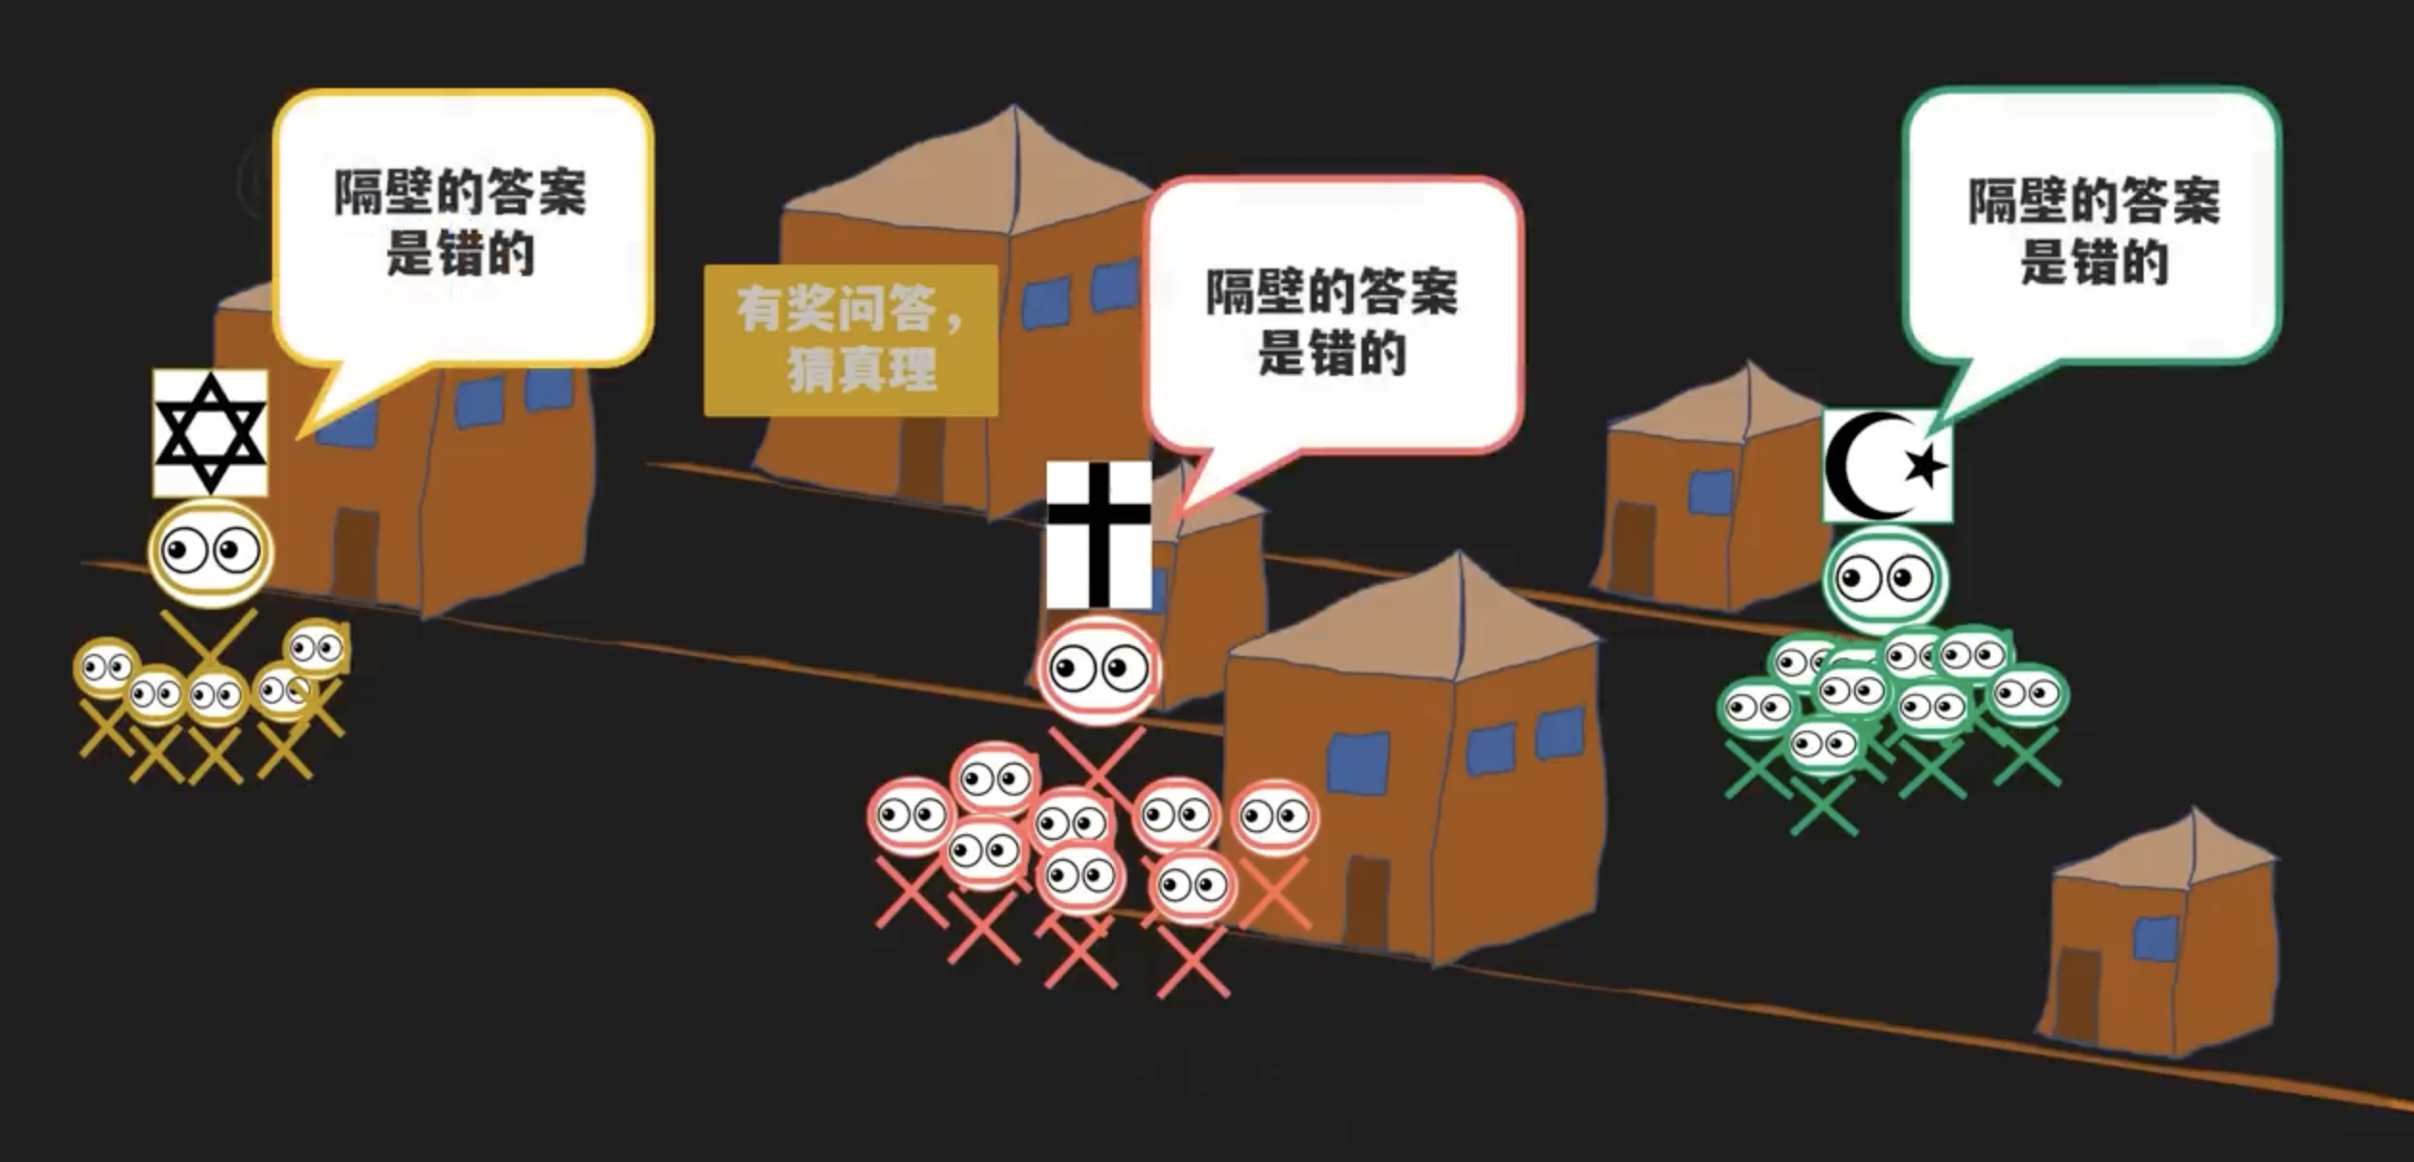

Slide 30
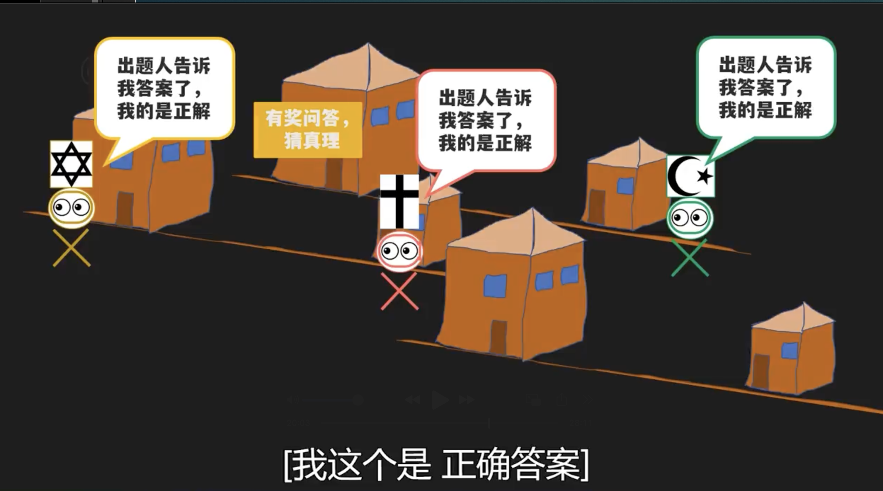

Slide 31
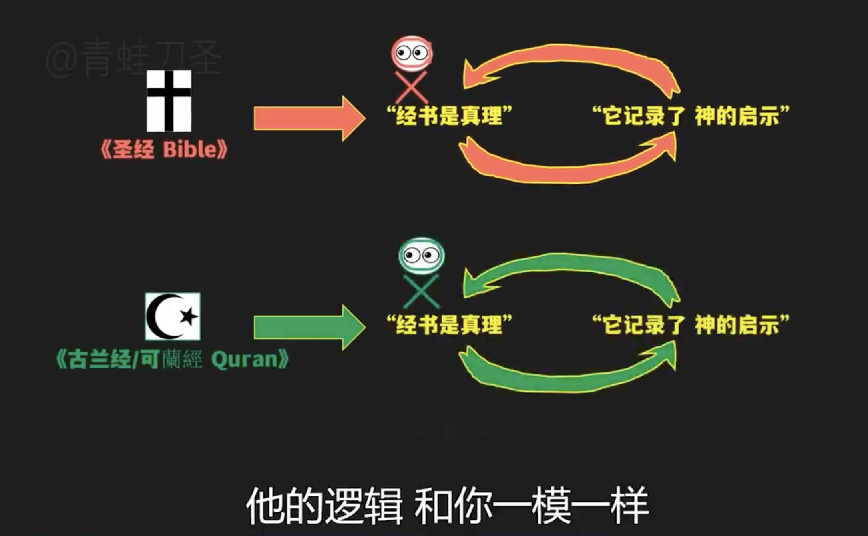

Slide 32
回到圣经来审核
犹太教： 耶稣基督是否应验了旧约圣经？
使徒行传 18：26.他（亚波罗）在会堂里放胆讲道；百基拉、亚居拉听见，就接他来，将神的道给他讲解更加详细。27.他想要往亚该亚去，弟兄们就勉励他，并写信请门徒接待他。他到了那里，多帮助那蒙恩信主的人，28.在众人面前极有能力驳倒犹太人，引圣经证明耶稣是基督。

Slide 33
回教： 可兰经称旧约与新约是上帝的话。 可兰经是延续上帝的话
可兰经与旧约与新约圣经，是否连贯性？是否矛盾？是否一致性？
书21:45、申4:2、赛40:8、赛55:11、诗89:34、诗119:160、太5:18、太24:35、路24:27、约10:35、林前14:33、启22:18-19

Slide 34
终极准则 Ultimate criterion
每一个人都会使用他自己相信的终极准则来衡量，看是否是对或错
e.g.科学主义、佛教、道教、哲学派系
同样的基督教也是使用自己相信的终极准则来衡量其它。

Slide 35
循环式论证 circularity
有些人会指出循环论证是一种谬误的。
我们在回应时也可以指出他们的立场背后所预设的终极权威也无法避免循环论证。
论到终极权威时循环论证是不可避免的！
提醒：我们不能因为人批评我们是一种循环论证，而放弃了对主启示的信靠与委身。

Slide 36
循环式论证 circularity 科学实证主义
科学实证主义
是真理的唯一途径
Ultimate criterion
终极准则
科学能够验证一切
科学是审核一切真理的绝对标准
所以科学是绝对的
这一命题不可能通过科学本身得到验证。因它是终极准则

Slide 37
循环式论证 circularity
没有任何思想系统可以避免循环论证
所有的思想体系，无论是非基督徒还是基督徒所持的，都是建立在支配它们的认识论、论证和证据所依赖的预设之上。
所预设的终极权威 ultimate criterion 本身会支配一切

Slide 38
循环式论证 circularity
一位理性主义者要证明理性的首要性，只能使用理性的论证
一位经验主义者要证明感官经验的首要性，只能诉诸与某种的感官经
一位回教徒要想证明可兰经的首要性，只能通过诉诸可兰经。
如果所有这些思想体系都能使用循环式的论证，那么基督教对它的使用就没有理由被排除在外。一切批评者在这方面与他们所指责的基督徒一样，其实都犯了他们所谓的“循环论证的错误”。

Slide 39
批评只有在批评者能够提出更好的方法时才是有效的。但循环论证没有其他替代的可能。首先，对主的忠诚要求我们即使在为祂作出论证时，也必须忠于祂。我们不能为逃避循环论证的指控而放弃对祂的圣约承诺。其次，没有任何思想体系能够避免循环论证，因为所有体系——无论是非基督徒的还是基督徒的——都是建立在预设之上的，这些预设支配着它们的认识论、论证和证据的运用。因此，理性主义者只能通过理性论证来证明理性的首要地位。经验主义者只能通过诉诸感官经验来证明感官经验的首要地位。穆斯林只能通过引用《可兰经》来证明《可兰经》的首要地位。然而，如果所有体系在这一点上都是循环的，那么这种循环性就不能成为攻击基督教的理由。因为批评者最终也会和基督徒一样“有罪”于循环论证。
Frame, J. M. (1987). The doctrine of the knowledge of God (p. 130). Phillipsburg, NJ: P&R Publishing.

Slide 40
循环式论证 circularity
Criticism is effective only when the critic can suggest a better way. But there is no alternative to circularity. First, allegiance to our Lord demands that we be loyal to Him, even when we are seeking to justify our assertions about Him. We cannot abandon our covenant commitment to escape the charge of circularity. Second, no system can avoid circularity, because all systems (as we have seen)—non-Christian as well as Christian—are based on presuppositions that control their epistemologies, argumentation, and use of evidence. Thus a rationalist can prove the primacy of reason only by using a rational argument. An empiricist can prove the primacy of sense-experience only by some kind of appeal to sense-experience. A Muslim can prove the primacy of the Koran only by appealing to the Koran. But if all systems are circular in that way, then such circularity can hardly be urged against Christianity. The critic will inevitably be just as “guilty” of circularity as the Christian is.
Frame, J. M. (1987). The doctrine of the knowledge of God (p. 130). Phillipsburg, NJ: P&R Publishing.

Slide 41
循环式论证 circularity ：终极的准则ultimate criterion
因为是探索终极准则ultimate criterion ，所以循环论证在这里使用是必须的并且是合宜的。
如果圣经是绝对的真理，那么她必定是自我证明的，因为没有任何权柄在真理之上。如果还有其他证明，那么圣经就不是绝对真理了！
终极权威是自我证明是合理的，也是必须的

Slide 42
循环式论证 circularity ：终极的准则ultimate criterion
真理是终极的准则 ultimate criterion、
她也是终极的预设 ultimate presupposition、
她也是衡量一切的绝对标准 ultimate test for all things

Slide 43
循环式论证 circularity ：终极的准则ultimate criterion
问：什么是真理？
约 14:6 耶稣说:我就是道路、真理、生命；若不藉著我，没有人能到父那里去。
约 17:17 求你用真理使他们成圣；你的道就是真理。
约翰福音 8:31.耶稣对信他的犹太人说：「你们若常常遵守我的道，就真是我的门徒；32.你们必晓得真理，真理必叫你们得以自由。」

Slide 44



人要如何从他自身拥有的世界观，他自身的循环式论证 ，转向基督教的世界观 和 基督教的循环式论证？
1循环式论证
世界观 Matrix
2 循环式论证
世界观
Matrix
3 循环式论证
世界观
Matrix

Slide 45
窄圆的循环论证 vs 广义的循环论证
圣经作者从来不说上帝是善的，只因为是神说祂是善的。神说祂是善的，因为神是善的。 这就是窄圆的循环论证 。
相反，他们描述和赞美上帝的大能的拯救行动，神在护理中的仁慈，祂在救赎中的恩典。这些都是神善良的巨大明显的证据。
The biblical writers never say that God is good because he says he is good, and that he says he is good because he is good. That would be narrow circularity. Rather, they describe and praise God’s mighty acts of deliverance, his kindness in providence, and his grace in salvation. These are big, bold, obvious evidences of goodness.
Frame, J. M. (2015). Apologetics: A Justification of Christian Belief (J. E. Torres, Ed.; Second edition, pp. 108–109). P&R Publishing.

Slide 46
广义的循环论证
上帝是善的
上帝是善的
窄圆的循环论证
广义的循环论证
因为圣经说
从神的创造护理看顾
我们日用的饮食
基督道成肉身
神在历史中救赎以色列 等等

Slide 47
广义的循环论证
广义的循环论证： 我们使用圣经内的所有证据来加强论证。
把符合圣经前提的（内在与外在）证据，带进入循环论证
例如：先知的预言、圣经中的神迹奇事、
例如：基督如何应验所有旧约的预言。
外在：符合圣经的经历、信徒的见证、符合圣经的世界观、符合圣经的普遍启示的解释
预言
拯救/神迹/大能作为
先知解释
耶稣的解释
使徒们的解释

Slide 48
圣经内的广义循环论证 ：处境
先知预言基督受死复活 》基督预言祂受死复活》基督复活显出凭据》基督的解释
约 20:24 那十二个门徒中，有称为低土马的多马；耶稣来的时候，他没有和他们同在。25 那些门徒就对他说：「我们已经看见主了。」多马却说：「我非看见他手上的钉痕，用指头探入那钉痕，又用手探入他的肋旁，我总不信。」26 过了八日，门徒又在屋里，多马也和他们同在，门都关了。耶稣来，站在当中说：「愿你们平安！」27 就对多马说：「伸过你的指头来，摸（原文作看）我的手；伸出你的手来，探入我的肋旁。不要疑惑，总要信。」28 多马说：「我的主！我的神！」29 耶稣对他说：「你因看见了我才信；那没有看见就信的有福了。

Slide 49
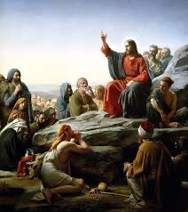
窄圆的循环论证的假设例子
例如：你们要信我，因为我就是绝对的真理。没有任何人、事物或证据能够证明我的身份。因为我是真理，所以我的话自我证明。所以你们要相信我。

Slide 50
广义的循环论证 ：处境
在这本福音书中，有七个为耶稣作见证的。三一真神的每一位都作见证——父（5:31–32, 34, 37；8:18）、基督自己（8:14, 18；参 3:11, 32；8:37），以及圣灵（15:26；参 16:14）。耶稣的作为也为他作见证（5:36；10:25；参 14:11；15:24），圣经同样为他作见证（5:39；参 5:45–46）。第六位见证人是施洗约翰，第七则是因耶稣事工而兴起的各样人的见证：门徒（15:27；参 19:35；21:24）、撒玛利亚妇人（4:39）和群众（12:17）。这种对见证的强调是不容忽视的。

Slide 51
广义的循环论证 ：处境
In this Gospel there are seven who bear witness to Jesus. Each of the three Persons of the Trinity does this—the Father (5:31–32, 34, 37; 8:18), Christ himself (8:14, 18; cf. 3:11, 32; 8:37), and the Spirit (15:26; cf. 16:14). The works of Jesus bear witness (5:36; 10:25; cf. 14:11; 15:24), as does sacred Scripture (5:39; cf. 5:45–46). A sixth witness is John the Baptist, while seventh is the variety of human witness consequent on the ministry of Jesus, that of the disciples (15:27; cf. 19:35; 21:24), the Samaritan woman (4:39), and the multitude (12:17). This emphasis on testimony should not be minimized.
Morris, L. (1995). The Gospel according to John (p. 80). Grand Rapids, MI: Wm. B. Eerdmans Publishing Co.

Slide 52
约翰福音 5:31.「我若为自己作见证，我的见证就不真。32.另有一位给我作见证，我也知道他给我作的见证是真的。33.你们曾差人到约翰那里，他为真理作过见证。34.其实，我所受的见证不是从人来的；然而，我说这些话，为要叫你们得救。35.约翰是点着的明灯，你们情愿暂时喜欢他的光。36.但我有比约翰更大的见证；因为父交给我要我成就的事，就是我所做的事，这便见证我是父所差来的。37.差我来的父也为我作过见证。你们从来没有听见他的声音，也没有看见他的形象。38.你们并没有他的道存在心里；因为他所差来的，你们不信。39.你们查考圣经，因你们以为内中有永生；给我作见证的就是这经。
耶稣在这里不是说祂的话本身不真，而是按照 犹太律法的见证原则 来说的。根据申命记 19:15，「凭两三个人的口作见证，才可定案」。若只有祂一人作见证，犹太人就不接受。

Slide 54
圣经内的广义循环论证 ：处境
约 20:30 耶稣在门徒面前另外行了许多神迹σημεῖον，没有记在这书上。31 但记这些事要叫你们信耶稣是基督，是神的儿子，并且叫你们信了他，就可以因他的名得生命。
约 14:11 你们当信我，我在父里面，父在我里面；即或不信，也当因我所做的事信我。
徒 1:3 他受害之後，用许多的凭据将自己活活的显给使徒看，四十天之久向他们显现，讲说神国的事。

Slide 55
圣灵的内在见证
先知预言基督受死复活 》基督预言祂受死复活》基督复活显出凭据》基督的解释》圣灵的见证
罗 8:15 你们所受的，不是奴仆的心，仍旧害怕；所受的，乃是儿子的心，因此我们呼叫：「阿爸！父！」16 圣灵与我们的心同证我们是神的儿女

Slide 56
圣灵的内在见证
先知预言基督受死复活 》基督预言祂受死复活》基督复活显出凭据》基督的解释
约 14:15 「你们若爱我，就必遵守我的命令。16 我要求父，父就另外赐给你们一位保惠师（或作：训慰师；下同），叫他永远与你们同在，17 就是真理的圣灵，乃世人不能接受的；因为不见他，也不认识他。你们却认识他，因他常与你们同在，也要在你们里面。18 我不撇下你们为孤儿，我必到你们这里来。19 还有不多的时候，世人不再看见我，你们却看见我；因为我活著，你们也要活著。20 到那日，你们就知道我在父里面，你们在我里面，我也在你们里面。

Slide 57
狭义的循环论证
狭义的循环论证：圣经是神的话，因为圣经说她就是神的话。
圣经
圣经

Slide 58
狭义的循环式论证 circularity
上帝存在
这理论是正确与合理的，
但是缺乏说服力!
为什么是合理的？
因为圣经告诉我
圣经是上帝的话
上帝是绝对的，所以祂的话是绝对的

Slide 59
Competing Circularities 互相对立的循环论证
1.我们必须按我们的标准与准则来审核并衡量他们的准则，我们便知他们的错误
e.g. 真钞票 看 假钞票
你不能按别人的标准，来定义、审核自家的钞票

Slide 60
Competing Circularities 互相对立的循环论证
2.内在一致连贯性 inter coherence， fufillment 经上的应验
路 24:27 於是从摩西和众先知起，凡经上所指著自己的话都给他们讲解明白了。
罗1:2 这福音是神从前藉众先知在圣经上所应许的，
徒 17:11 这地方的人贤於帖撒罗尼迦的人，甘心领受这道，天天考查圣经，要晓得这道是与不是。
圣经
圣经
摩门经
摩门经

Slide 61
Competing Circularities 互相对立的循环论证
为何与圣经冲突？
为何连贯性？
为何矛盾？
为何不一致性？
摩门经
摩门经

Slide 62
审核他们的内证
不同佛经
为何佛经不连贯性？
为何佛经矛盾？
为何佛经不一致性？
佛经世界观中的矛盾 e.g. 轮回
佛教
佛经

